Slide 1
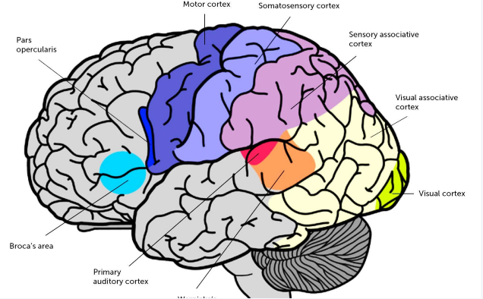
Зрительное восприятие у младших школьников: влияние на обучение
Роль зрительного восприятия в успешном освоении учебных навыков
Методы развития зрительных и зрительно-вербальных функций
Помощь в обучении
Хакимова Диана Маратовна,
клинический психолог, нейропсихолог

Slide 2
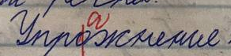
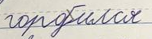
Как может проявляться в обучении?
Трудности запоминания образа буквы (слога, слова), цифры;
Замены при чтении похожих и низкочастотных печатных букв (например, З-Э, Ш-Щ, К-Х)
Замены при чтении похожих слов (свиток – свисток)
Замедленное чтение (нужно вспомнить образ)
Ошибки на письме (связанные в т.ч. со слабостью зрительно-пространственных функций)

Slide 3
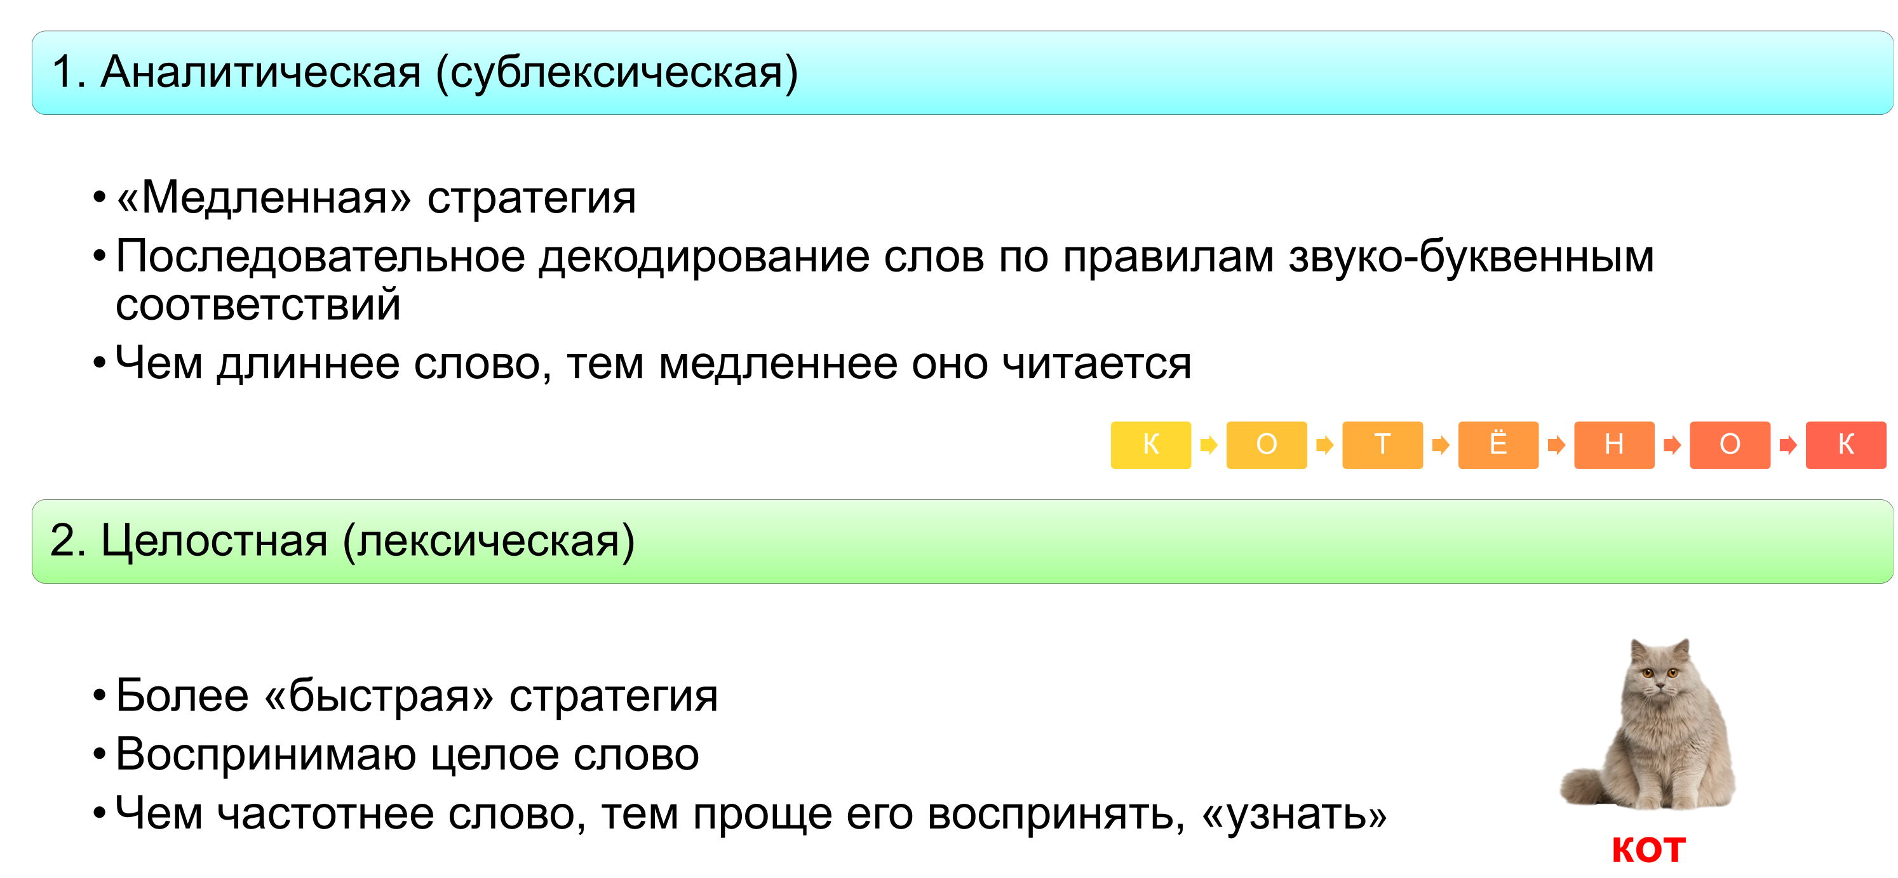
Модель «двойного маршрута» при чтении слов
Р
РА
РАК
РАКОВИНА

Slide 4
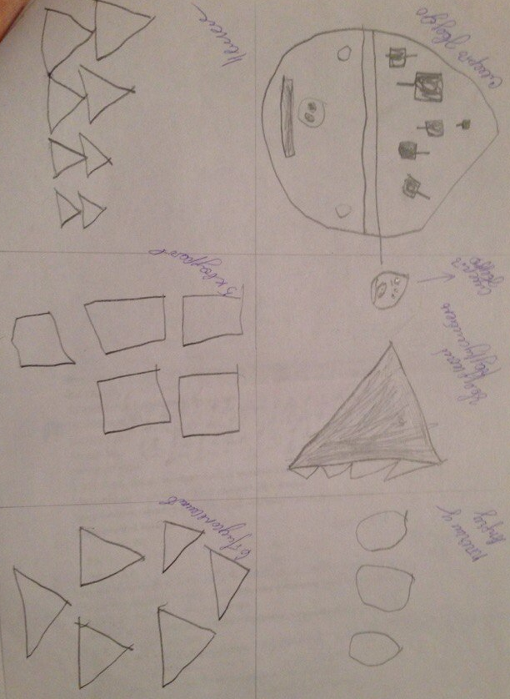
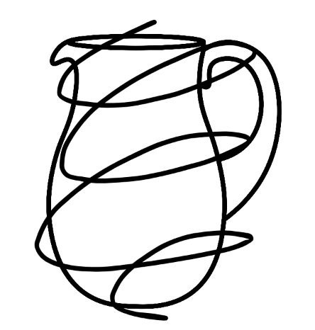
Зрительное восприятие и зрительные представления
Трудности опознания стилизованных изображений, изображений «в шуме» или перечёркнутых;
Собственные рисунки – обобщённые, без передачи конкретных признаков изображения;

Slide 5



Что делать?
Развитие зрительных, зрительно-вербальных и зрительно-пространственных функций
Помощь в освоении навыка
Опора на сильные стороны ребёнка
Поддержка со стороны педагогов, родителей

Slide 6


Развитие зрительных и зрительно-вербальных функций. Обзор пособий.
Н.Г. Салмина, А.О. Глебова
Н.М. Пылаева, Т.В. Ахутина

Slide 7
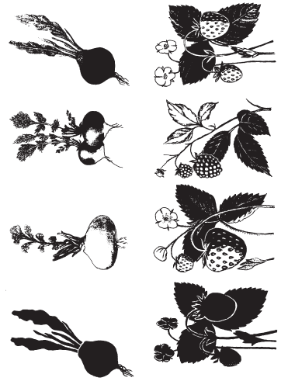
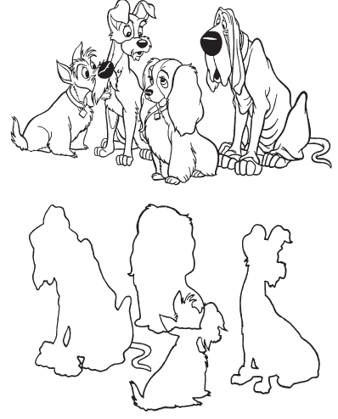
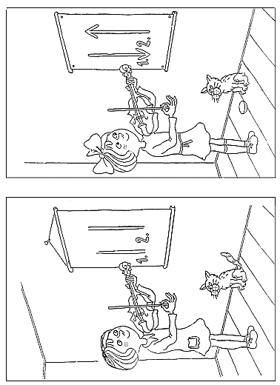

Slide 8
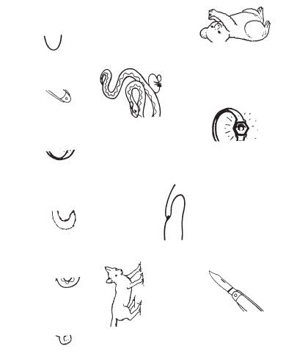
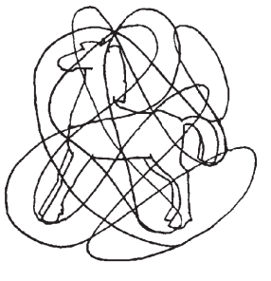
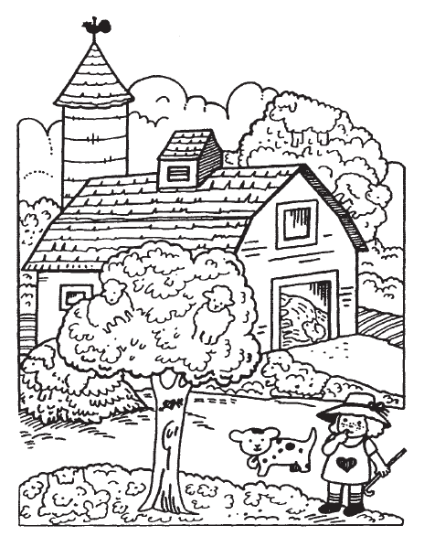

Slide 9
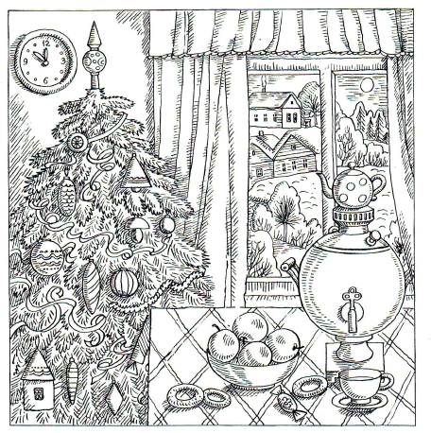
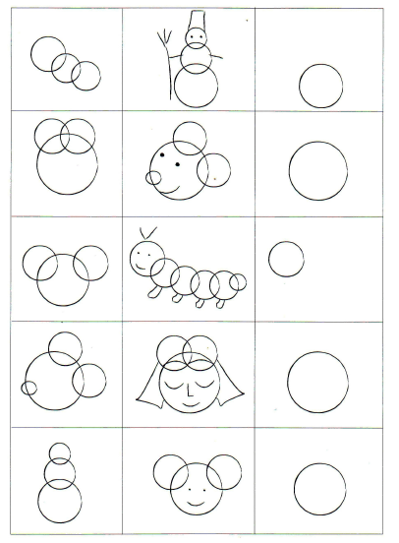

Slide 10

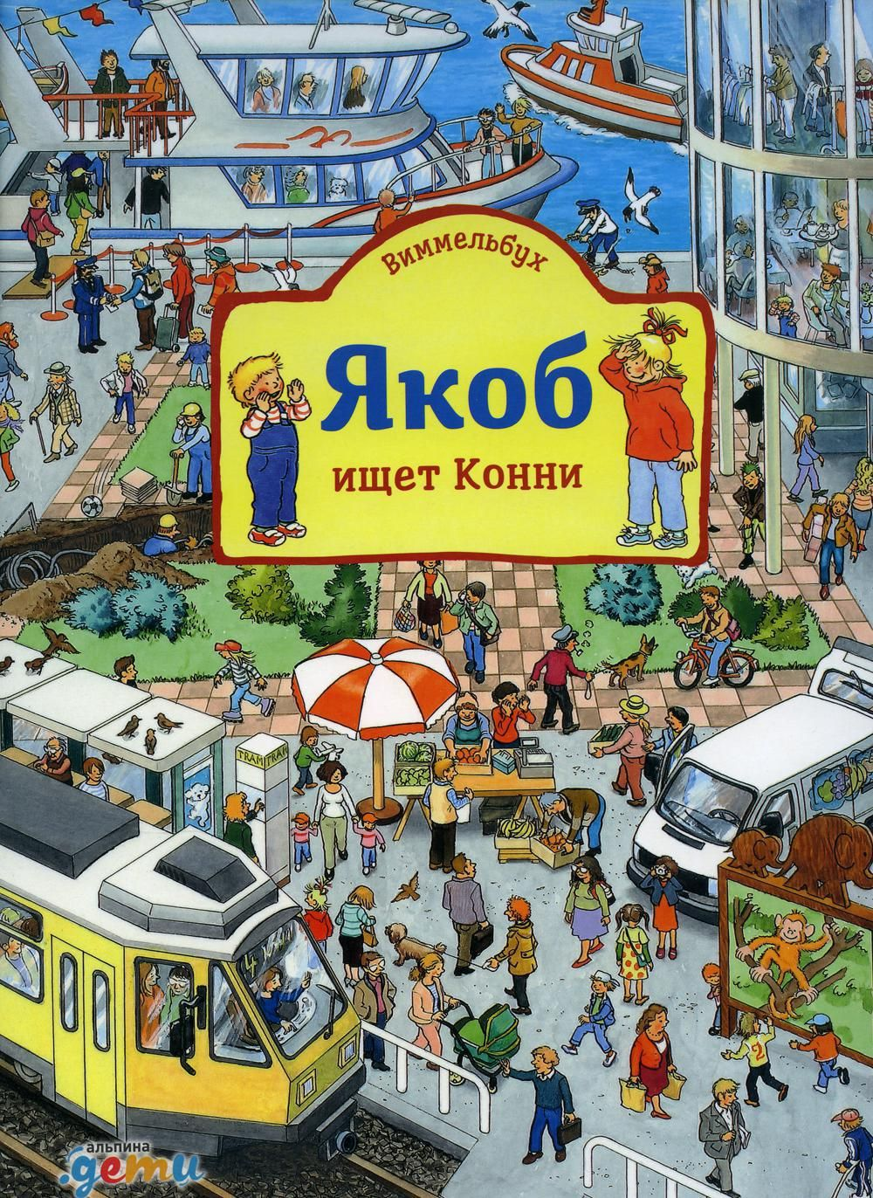
Книги. Виммельбухи.
Также есть у:
Издательства Clever

Slide 11
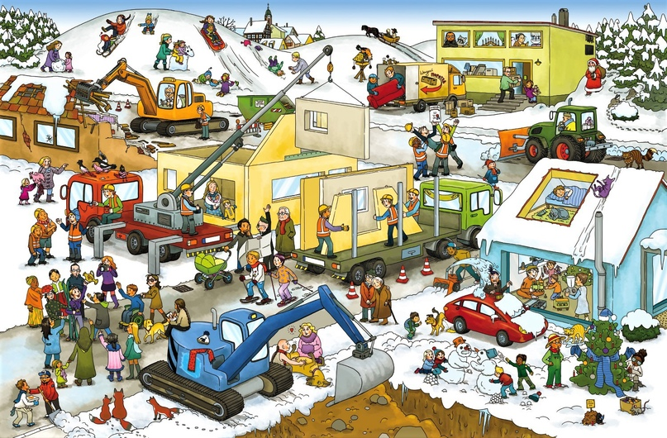
1. Найдите деда Мороза, спускающегося с горы.
2. Сколько транспортных средств на картинке?

Slide 12
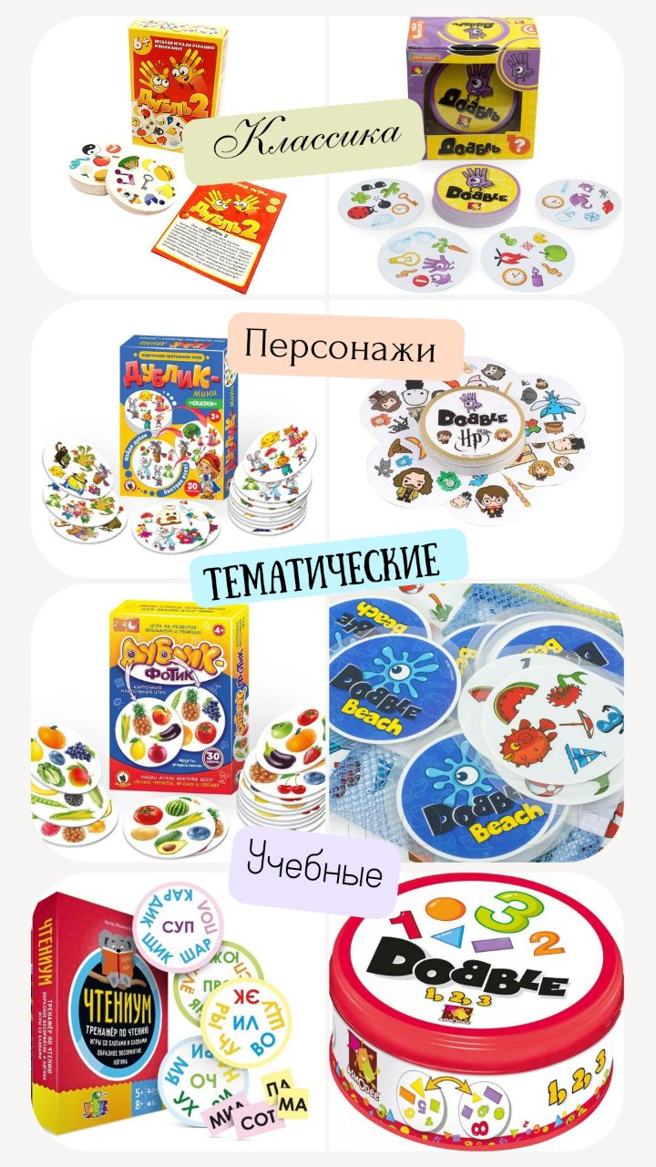
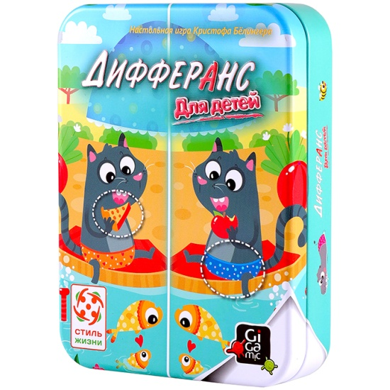
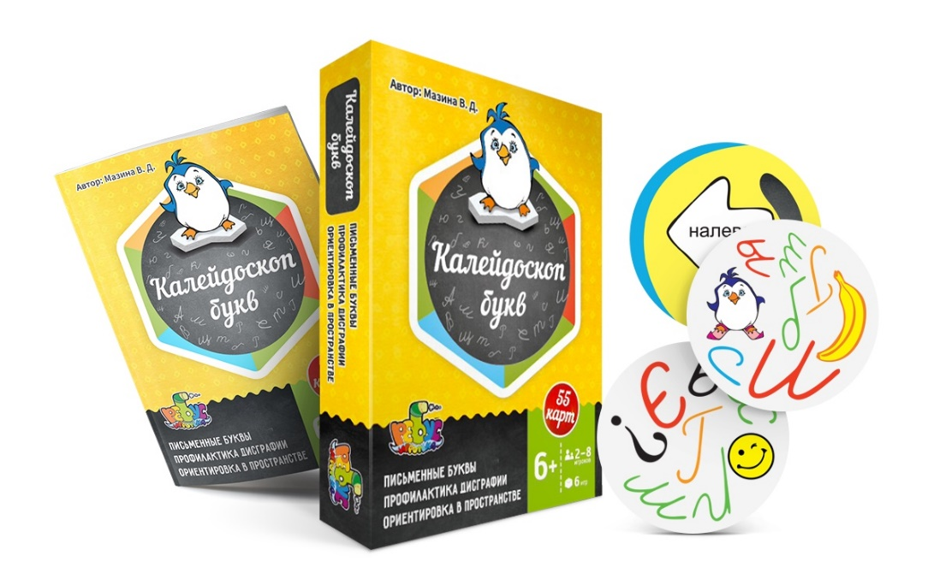
ИГРАЕМ!
Развиваем зрительное внимание

Slide 13
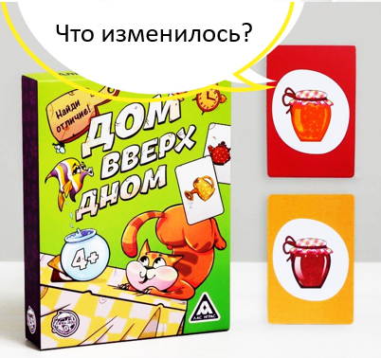
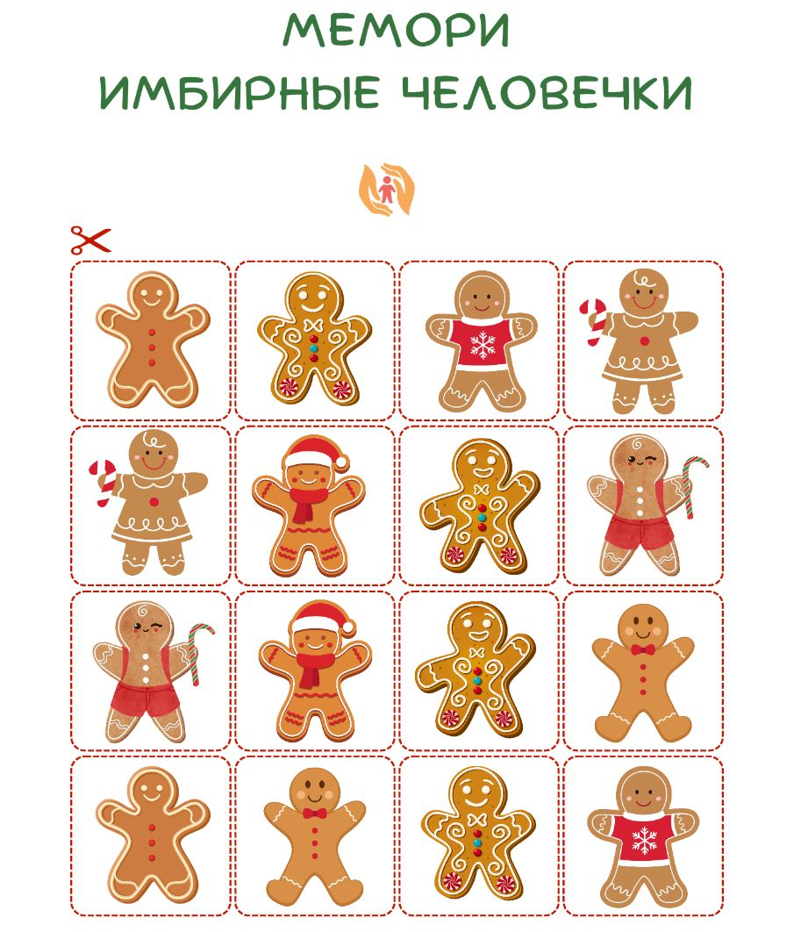
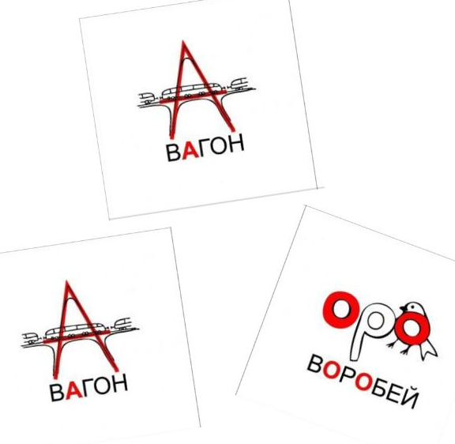
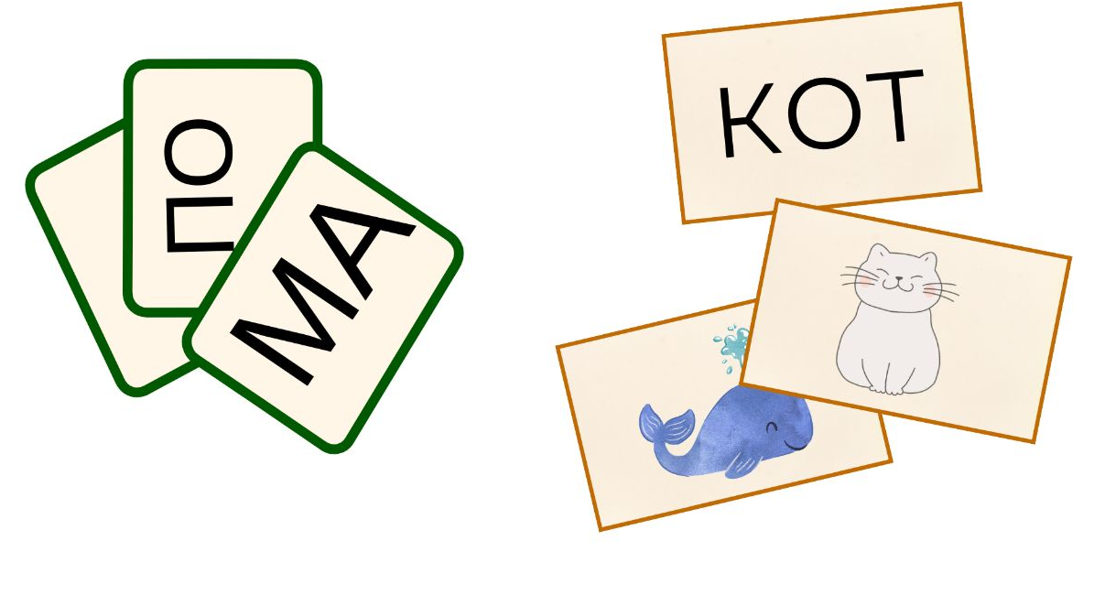
Зрительная память
МЕМОРИ
Расширяем кругозор
Знакомимся с цифрами, буквами;
Закрепляем учебный материал

Slide 14

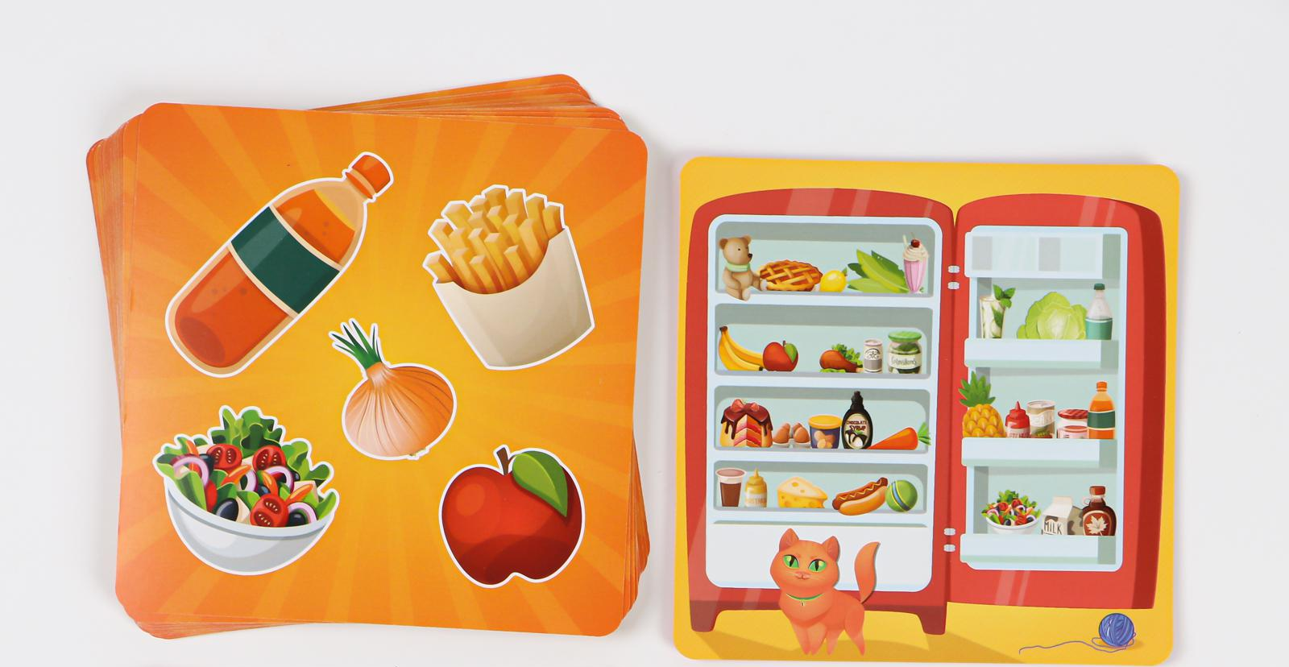
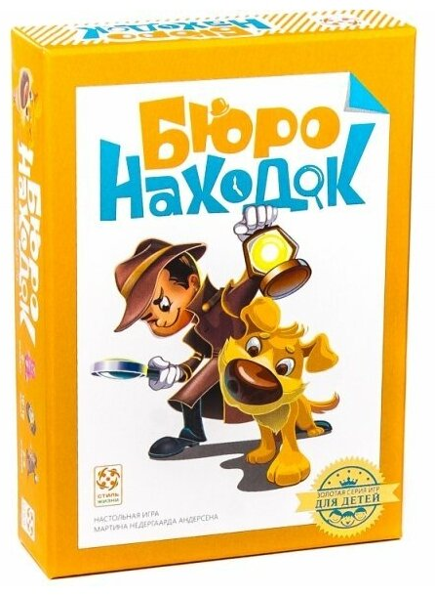
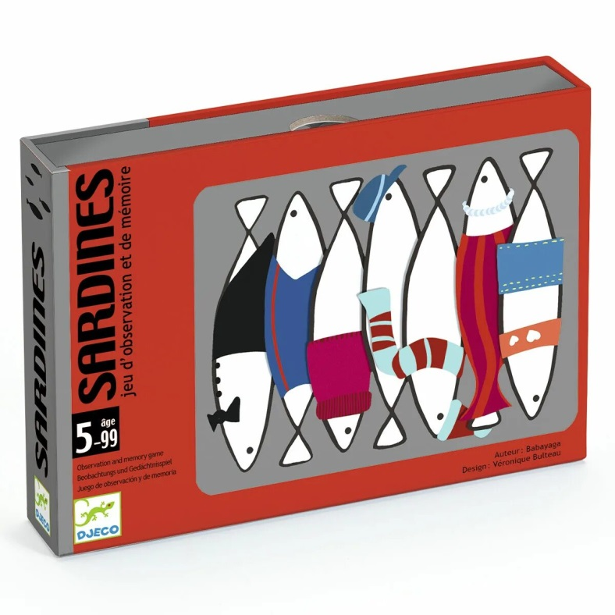
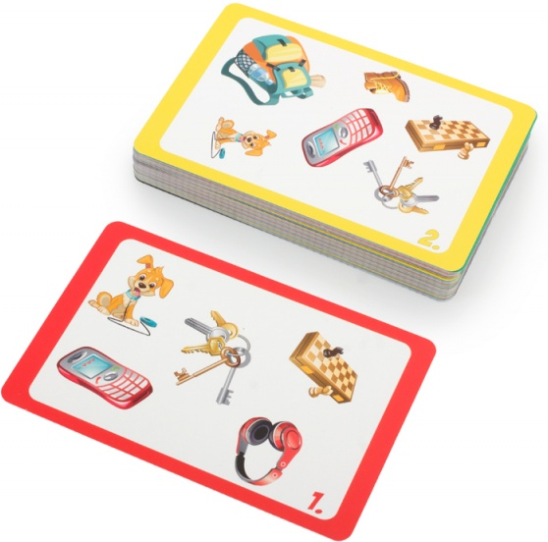

Slide 15





Slide 16
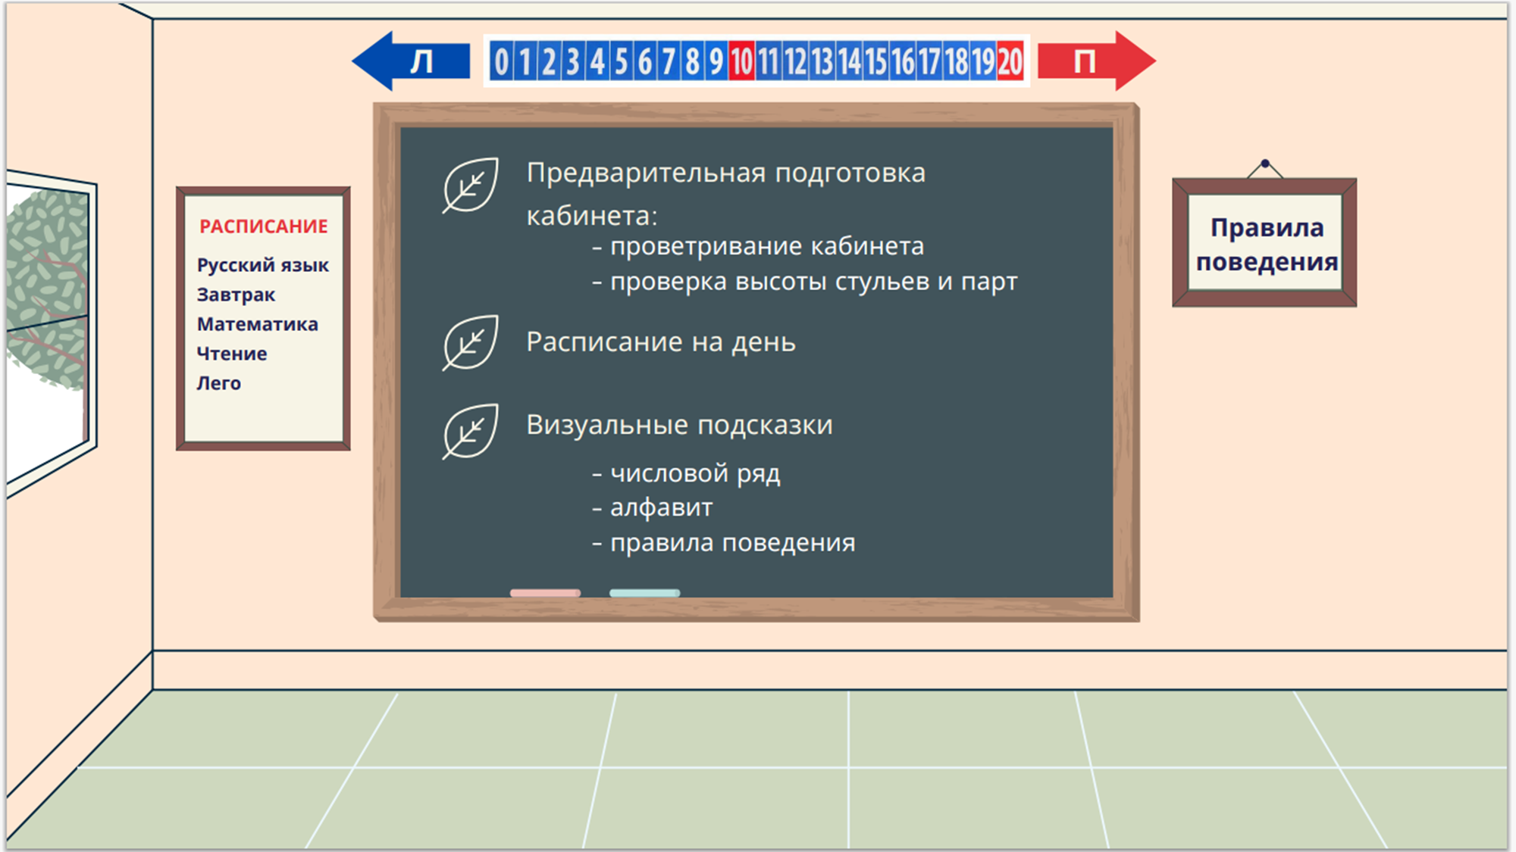
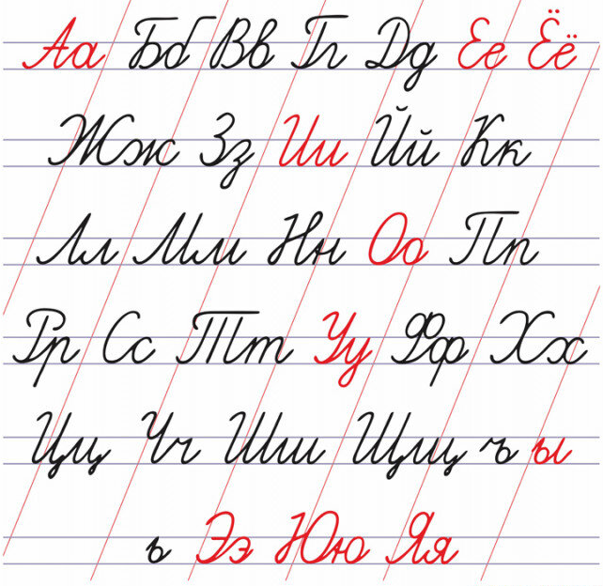
Как помочь учителю?
Визуальные подсказки
МОРОЗ
СОРОКА
ВОРОБЕЙ
ХОРОШО
ВОРОНА
ДОРОГА
ГОРОД
ОГОРОД

Slide 17

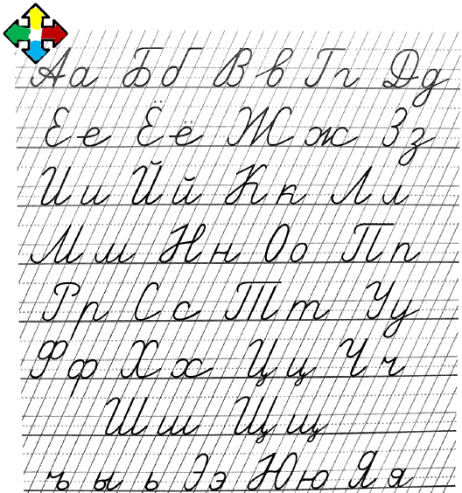
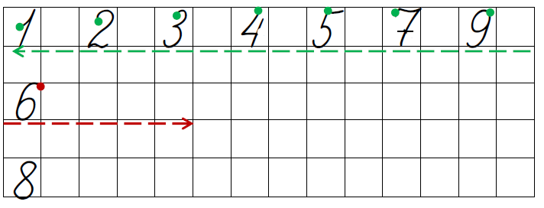
Наклейки на парту
Подключаем анализ☺

Slide 18
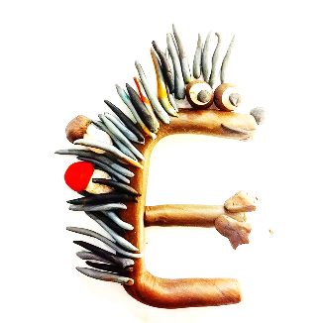
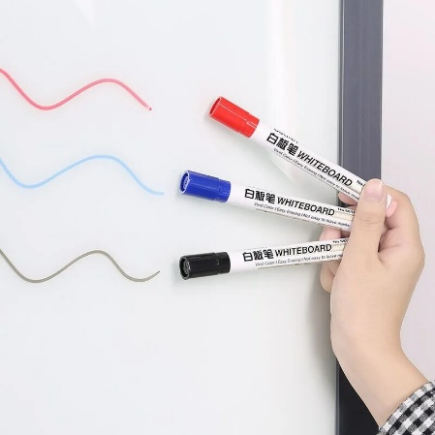
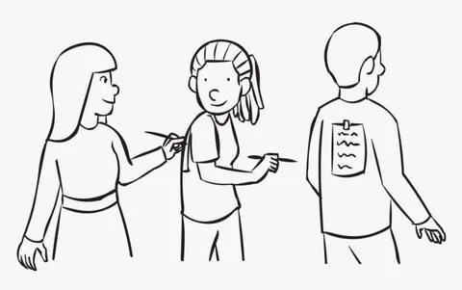

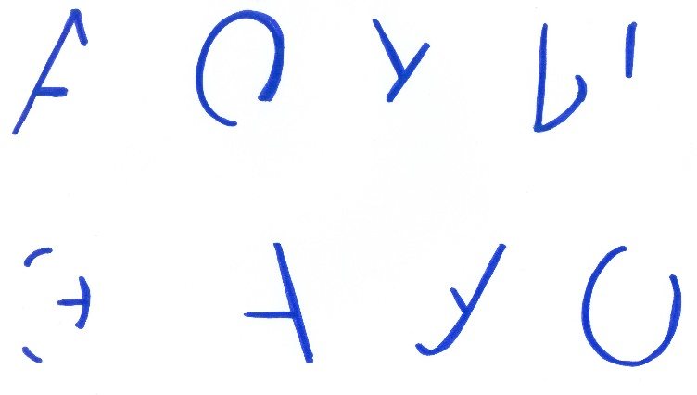
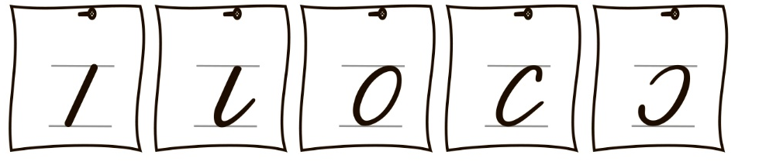
Методические рекомендации
Закрепление образов букв, цифр во всех модальностях
Дорисовывание, конструирование, выделение основных элементов
Поиск букв, цифр, слогов или слов; опознание в шуме

Slide 19





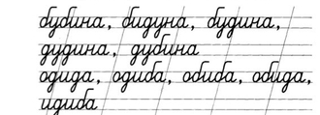
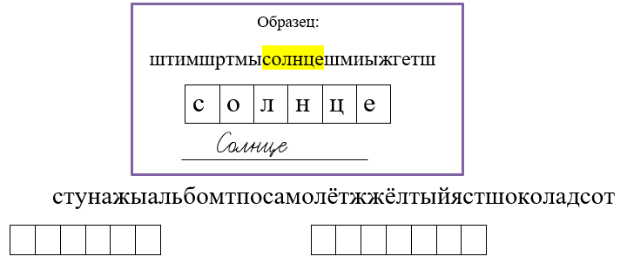
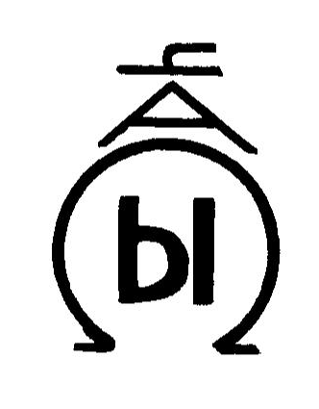



Slide 20

Литература
Масютина М.Е. Попова Л.Н. «Буквы против букв» (2025)
Долгова И.О., Зиборова Е.В. За 5 в школу (2018)
Мазанова Е.В. Коррекция оптической дисграфии (конспекты занятий для логопедов) (2013)
Мазанова Е.В. Учусь не путать буквы. Альбом 2 (упражнения по коррекции оптической дисграфии)
Яцель Я.С. Коррекция оптической дисграфии у младших школьников
Яковлева С.В. Я знаю буквы (2010)
Зрительные диктанты (И.Т. Федоренко)
Пособия Зегебарт Г.М.
(«Не просто лабиринты», «Чтение: от буквы
к слогу» и др.)

Slide 21


